Slide 1
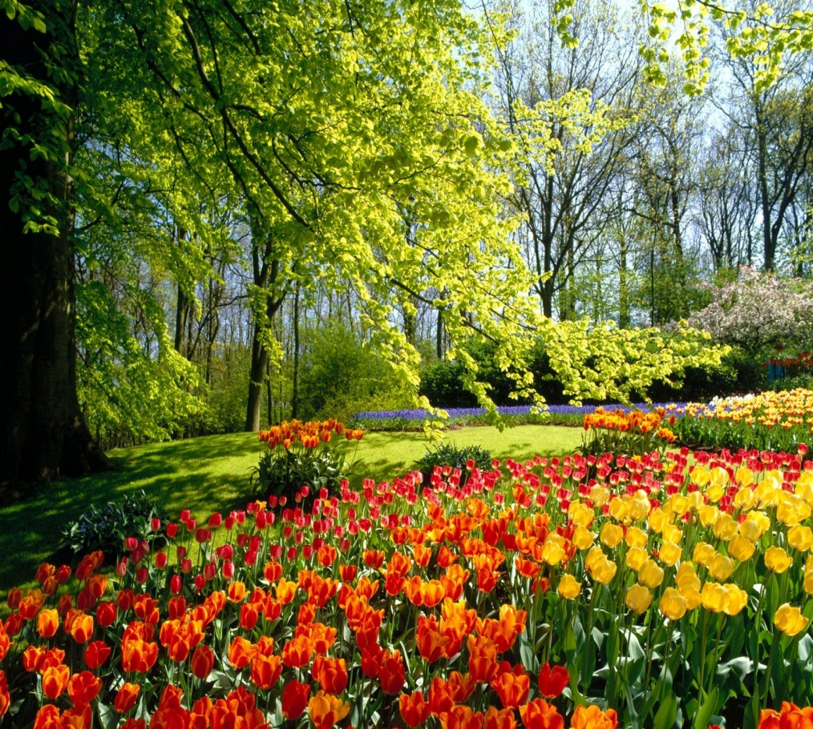
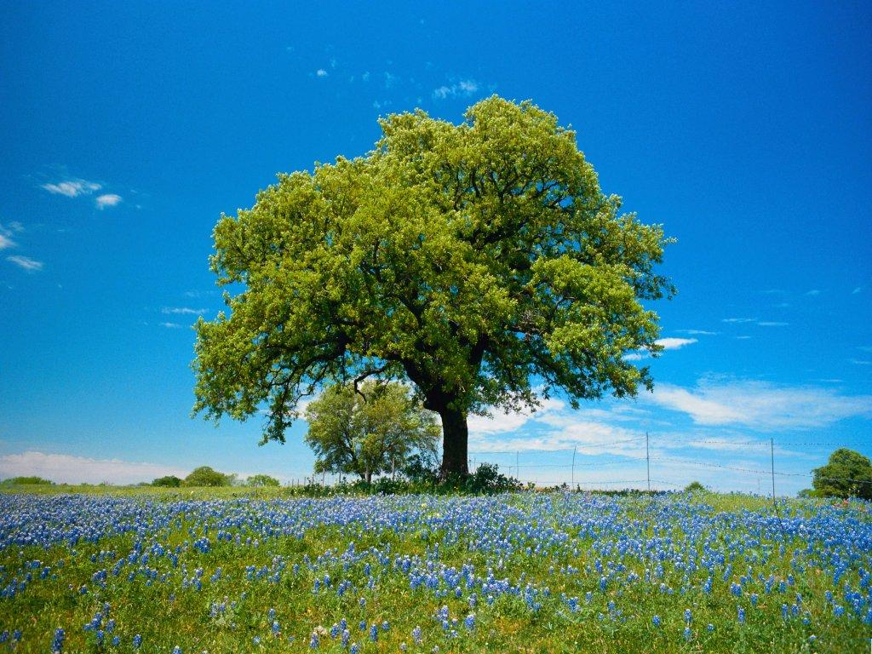
Пришла ВЕСНА
Данную работу подготовила ВОСПИТАТЕЛЬ ДОУ №580 г. Санкт-Петербург, Приморского района Агаджанян Наира Вачагановна

Slide 2
Посмотрите детки как ярко светит солнышко ВЕСНОЙ!

Slide 3
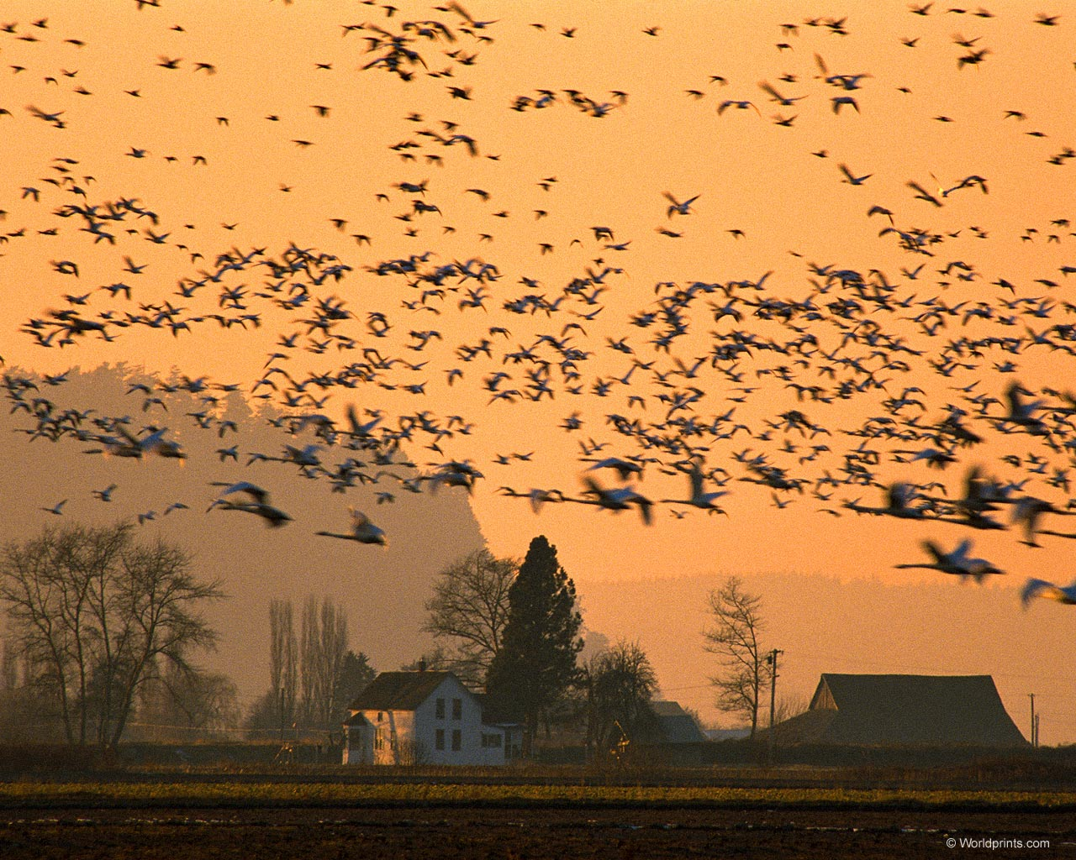
Взгляните как много птичек прилетело к нам из тёплых стран!

Slide 4
Снежочек уже тает

Slide 5
Деревья уже стоят зелёные

Slide 6
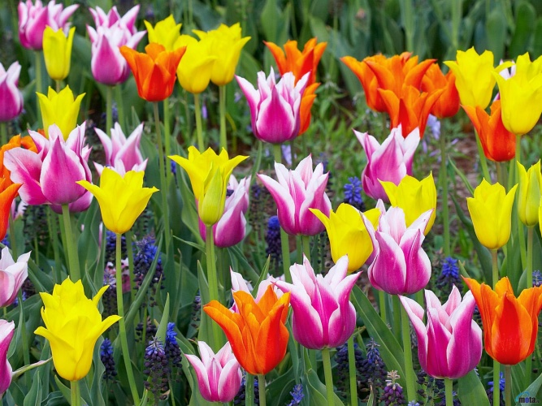
Посмотрите ребята как весной расцветает много красивых цветочков!

